Slide 1
SAGE期刊
中文平台
Notes:
The Publisher of the Social Sciences

Slide 2
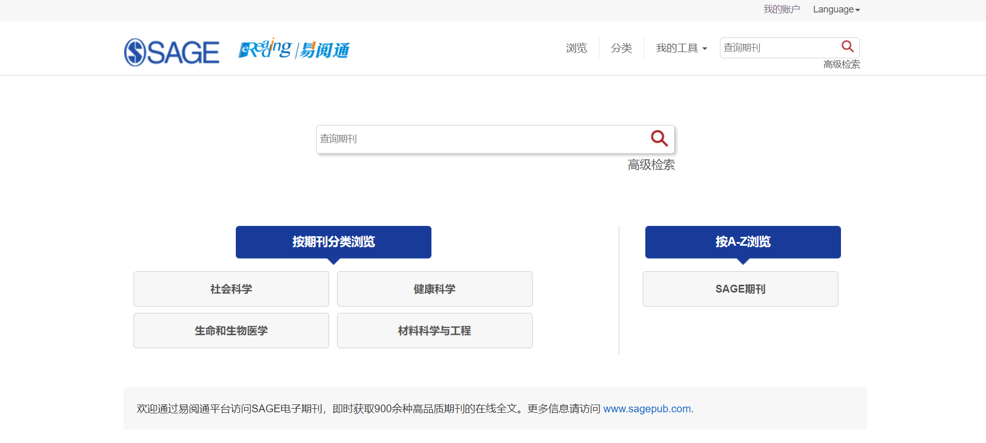

Slide 3
资源发现
资源利用
用户工具

Slide 4
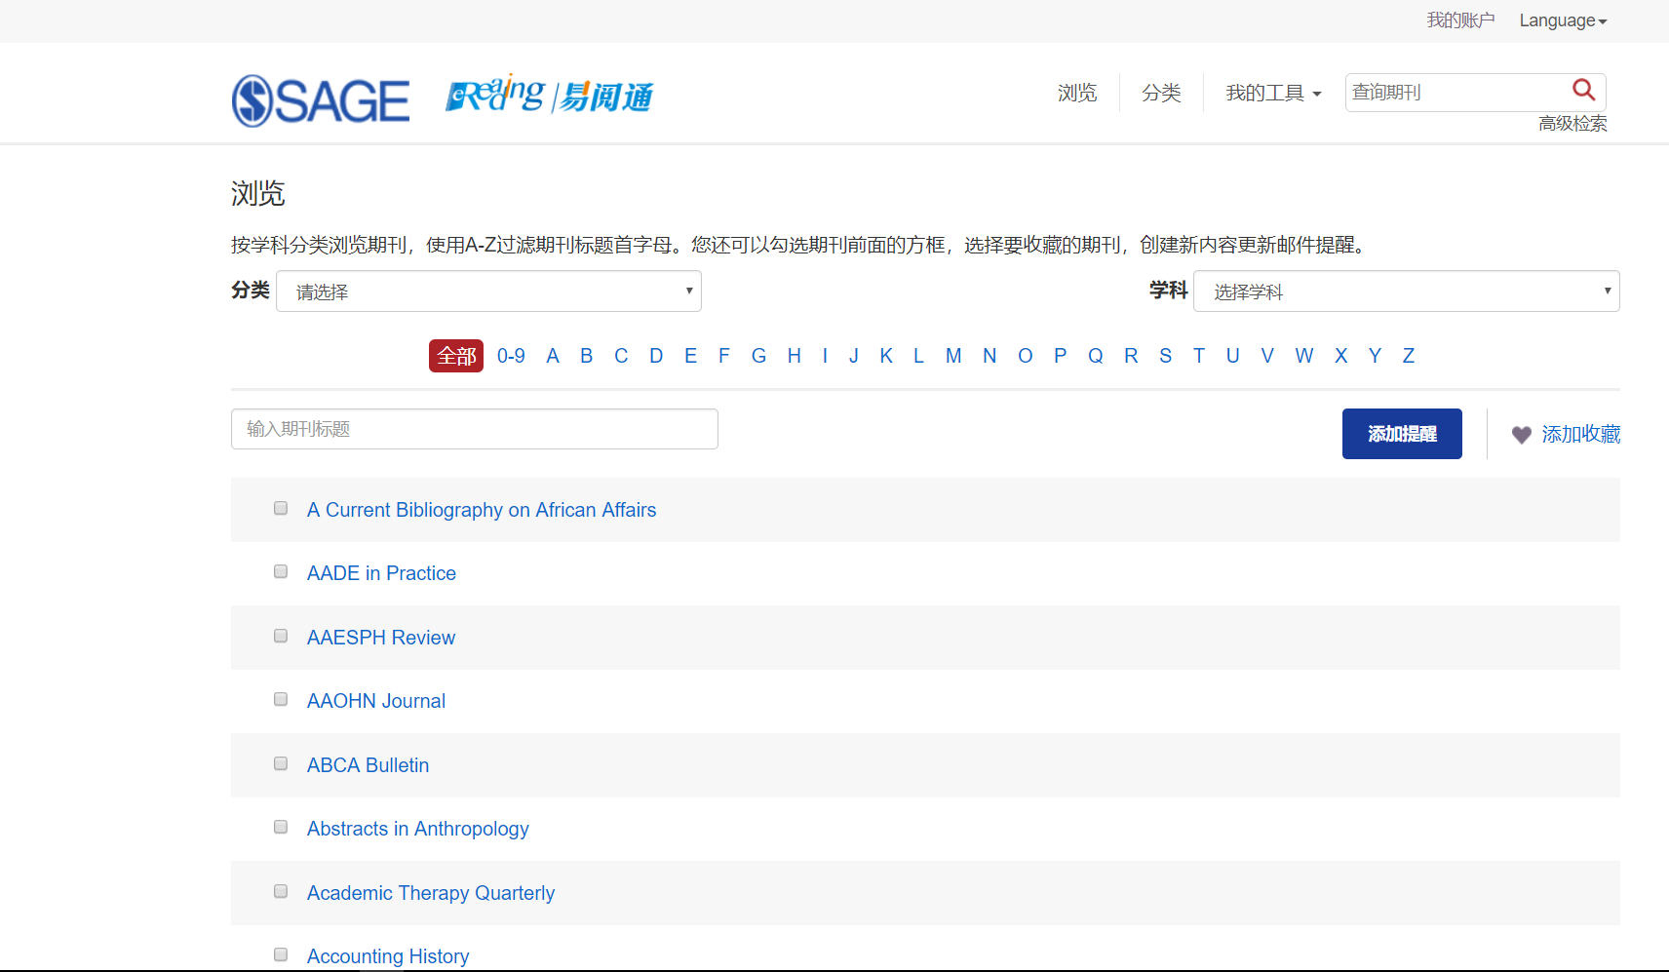
按国会法浏览

Slide 5
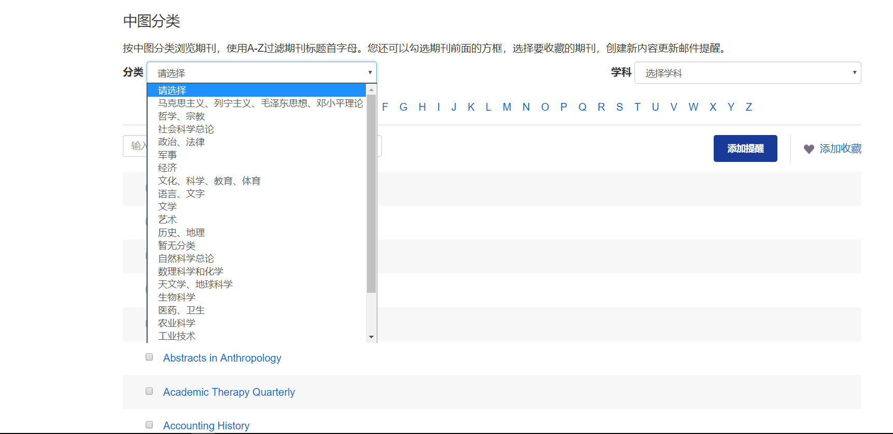
按中图法分类

Slide 6
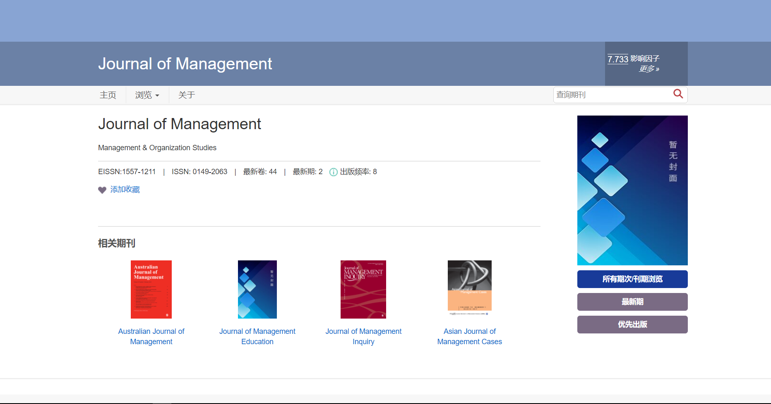
期刊主页

Slide 7
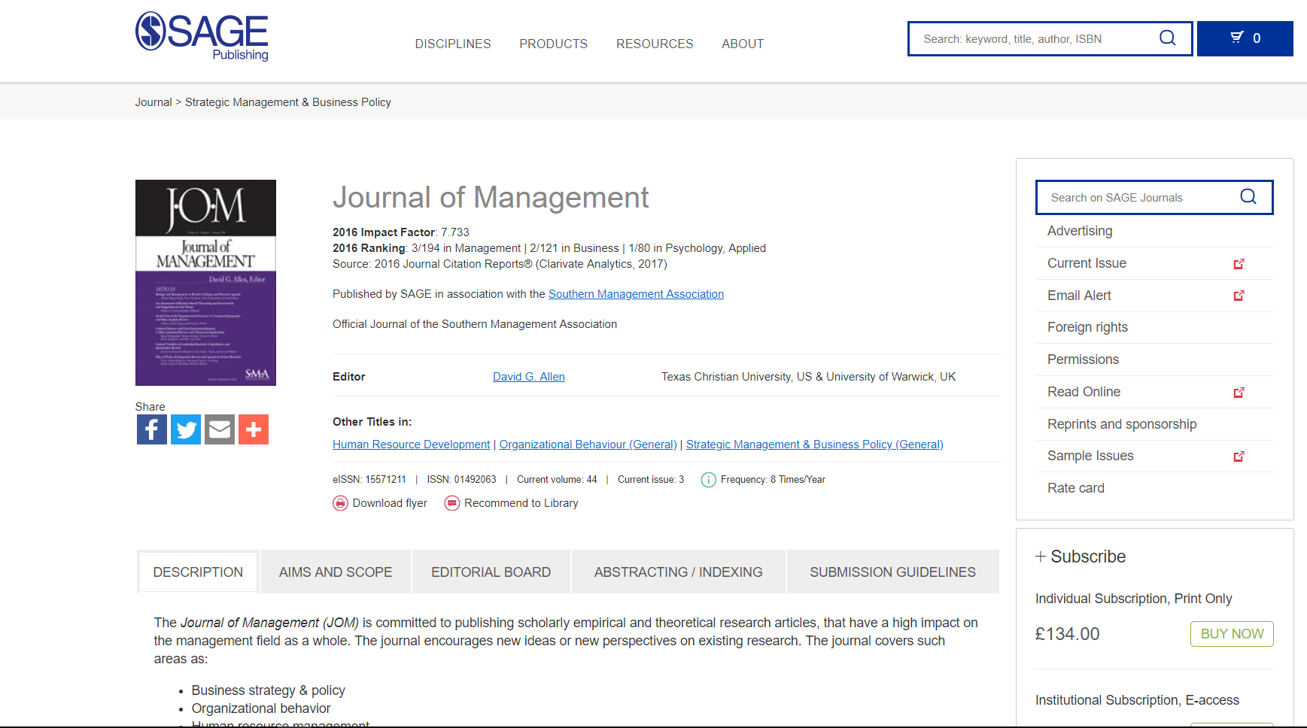

Slide 8
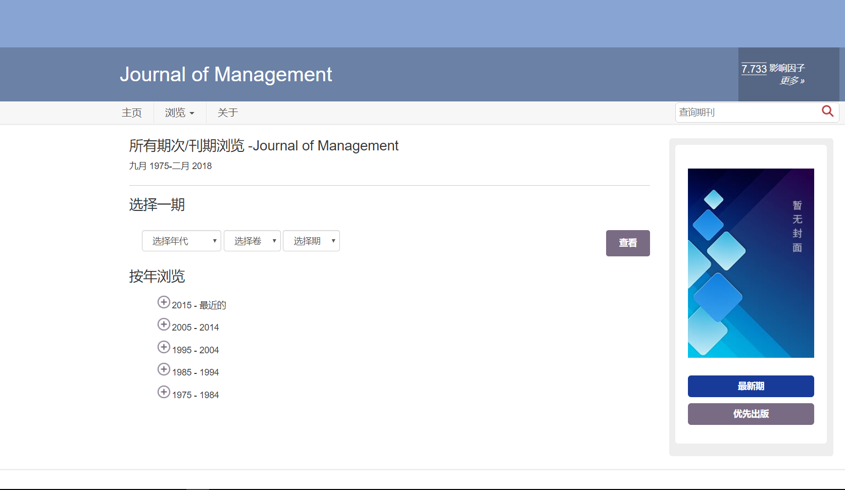

Slide 9
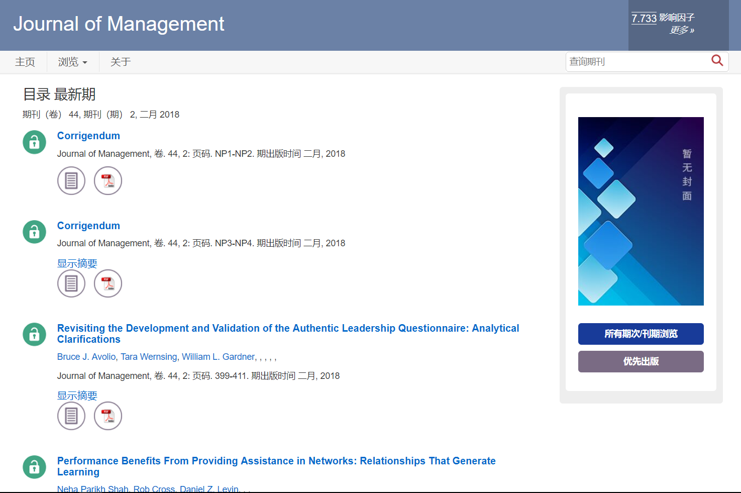

Slide 11
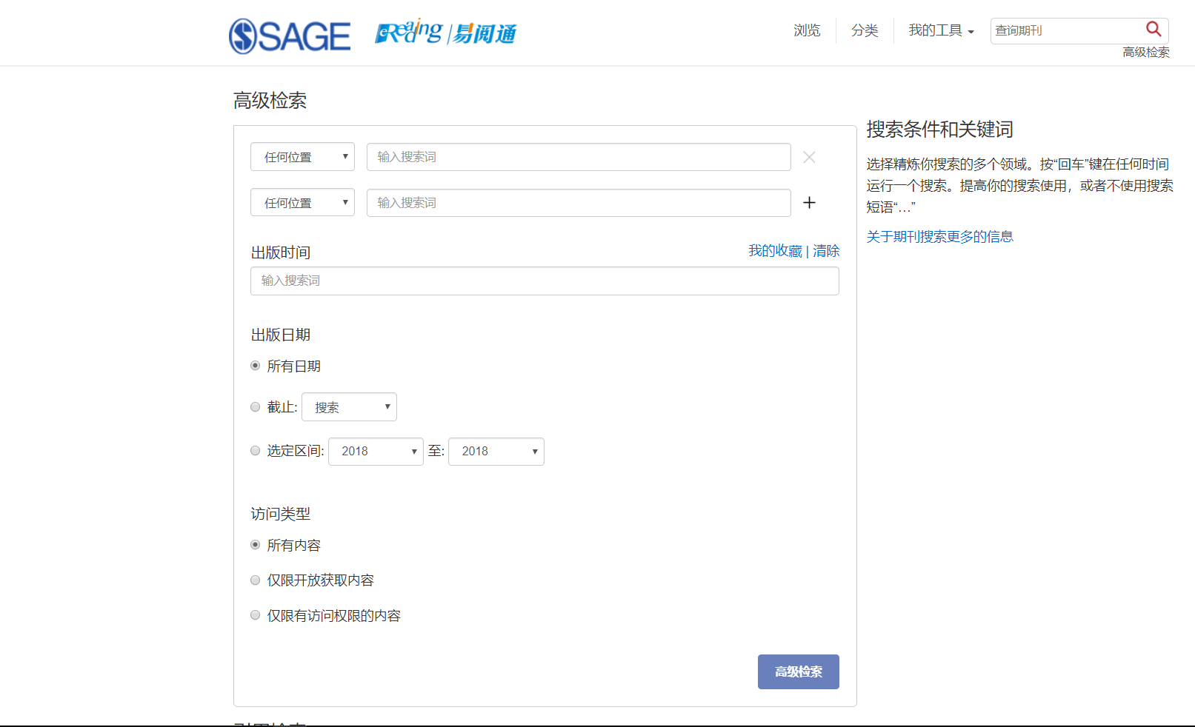

Slide 12
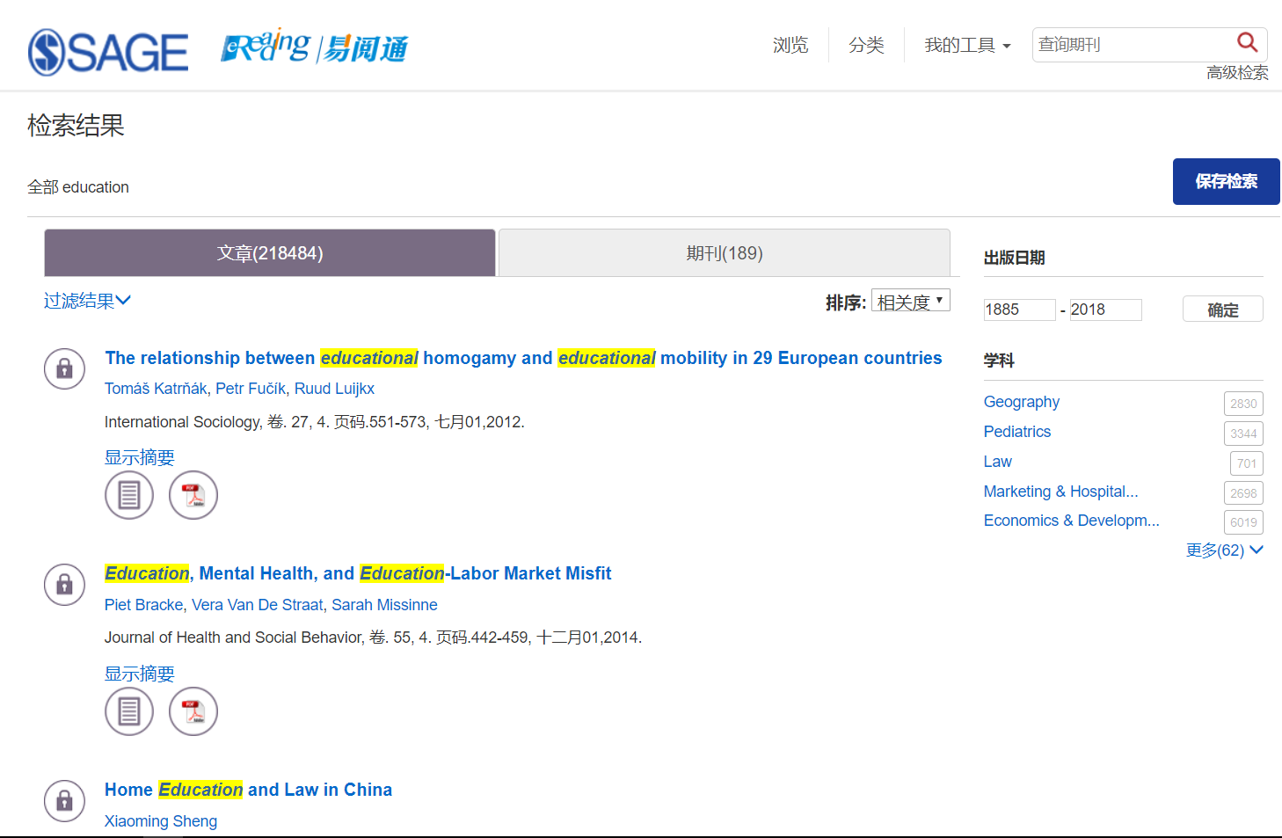
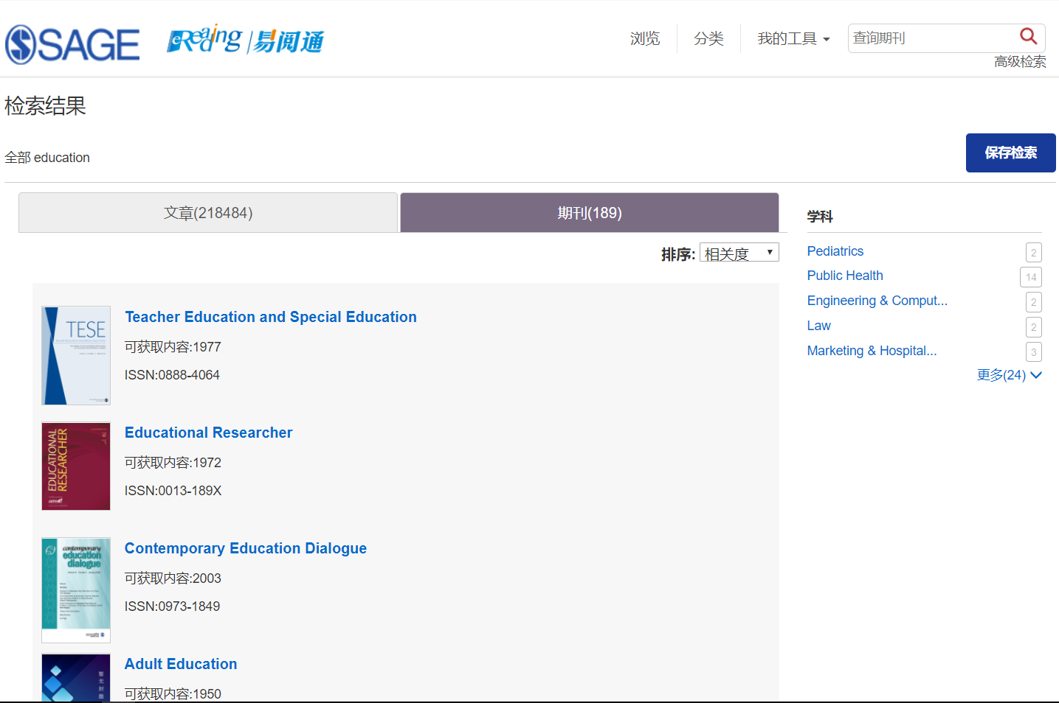

Slide 13
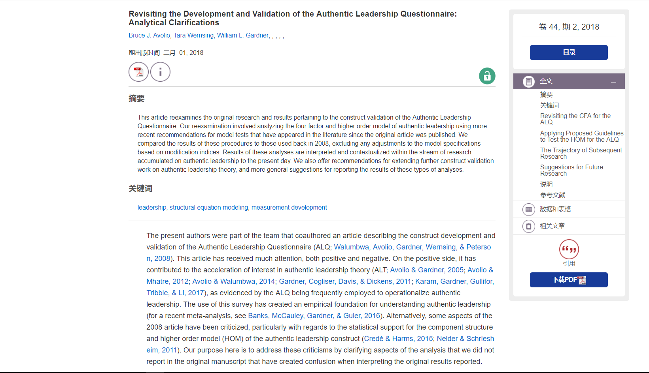

Slide 14
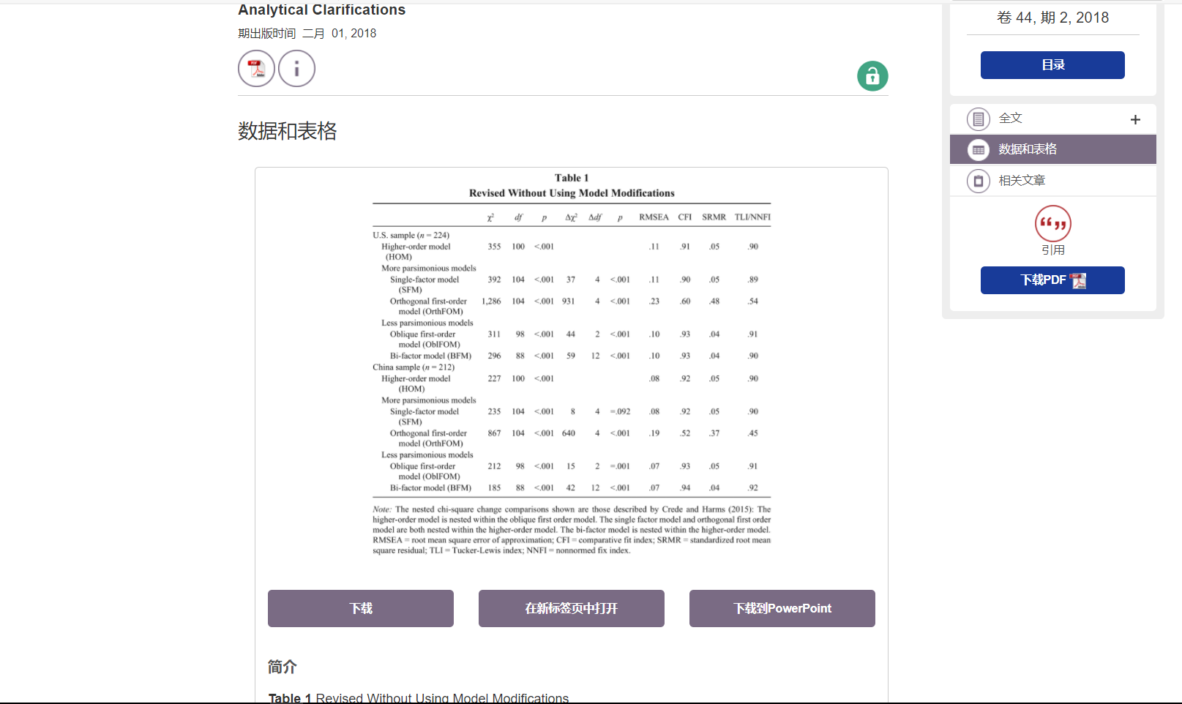

Slide 15
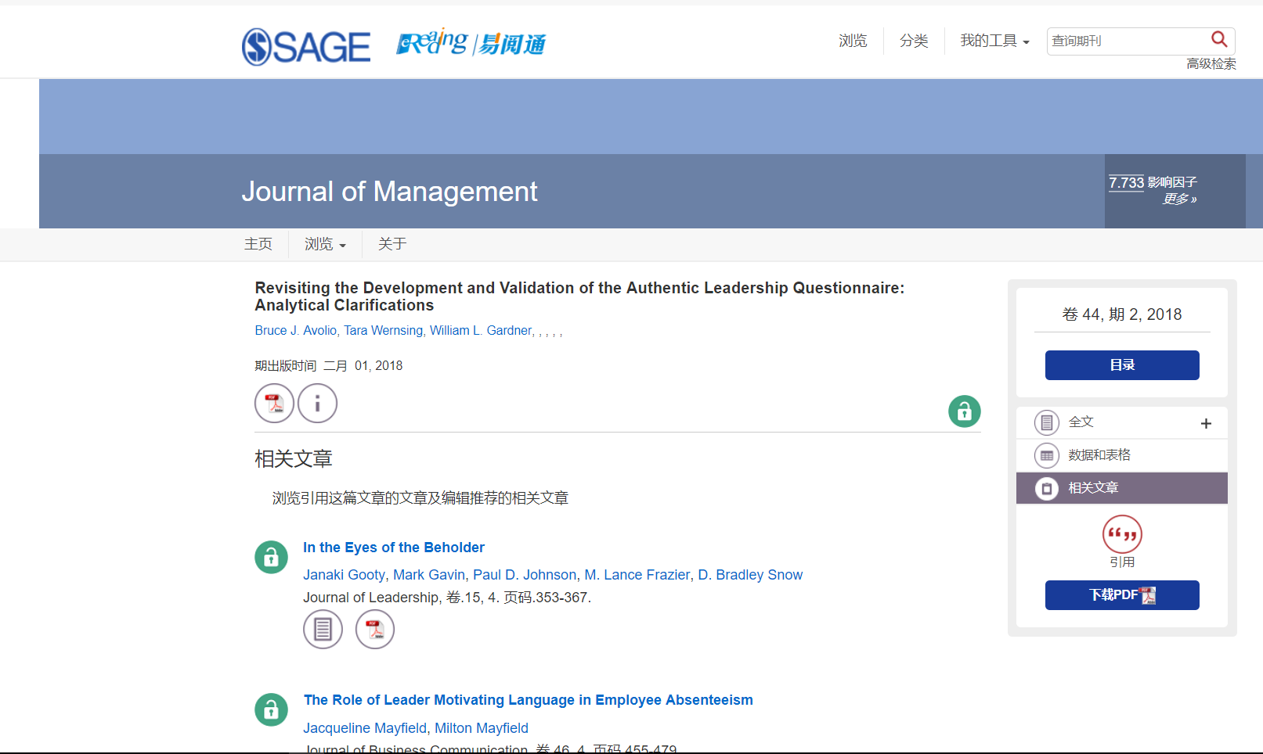

Slide 16
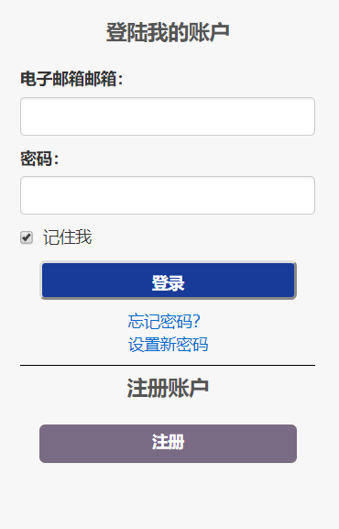

Slide 17
按中图法分类
按国会法浏览
快速检索
按字顺浏览
高级检索
引文检索
资源发现

Slide 18
期刊简介/评估
文摘
全文
参考引文
作者，机构，数据
资源利用

Slide 19
设置常用期刊
储存检索
邮件提醒
界面语言
用户工具
个人账户设置

Slide 20
欢迎提出任何疑问或建议，请电邮至
frank.fiano@sagepub.co.uk
微信/新浪微博：

